Slide 1



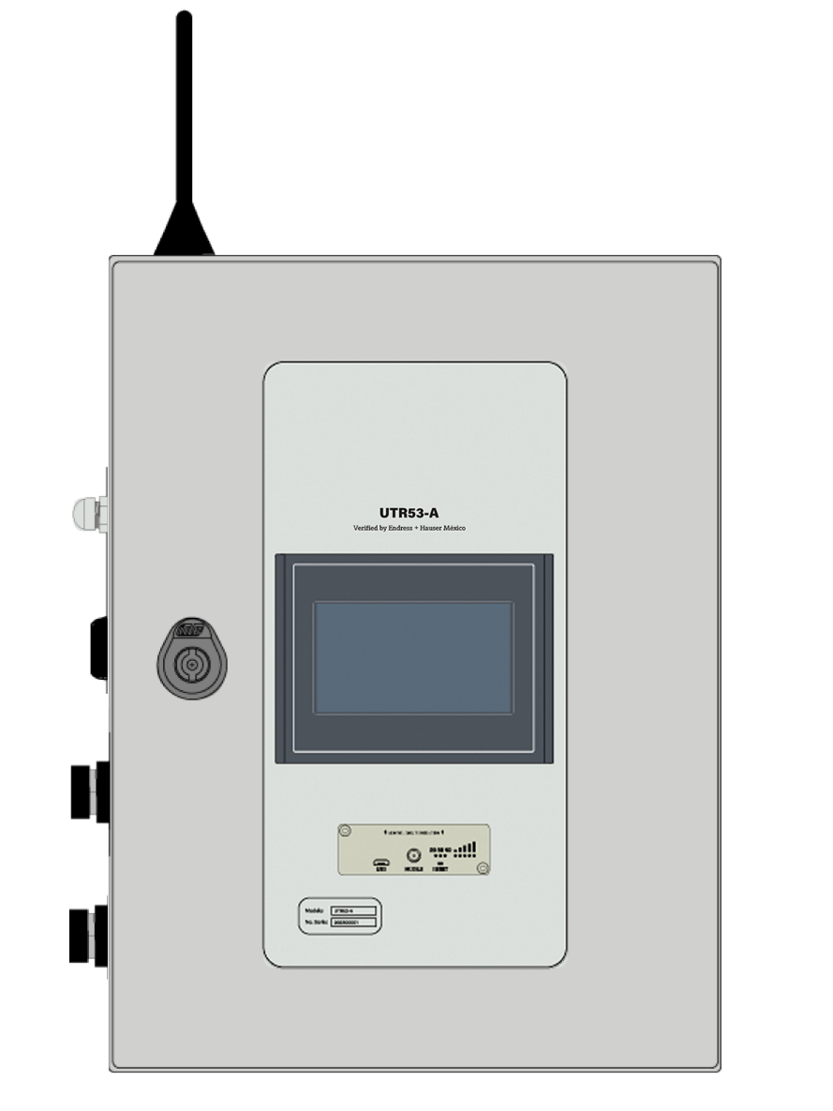



PLATAFORMA IIOT SUPERVISOR Sistema para el cumplimiento de la norma NMX-AA-179-SCFI-2018

Slide 2



TABLA DE ESTATUS

Slide 3

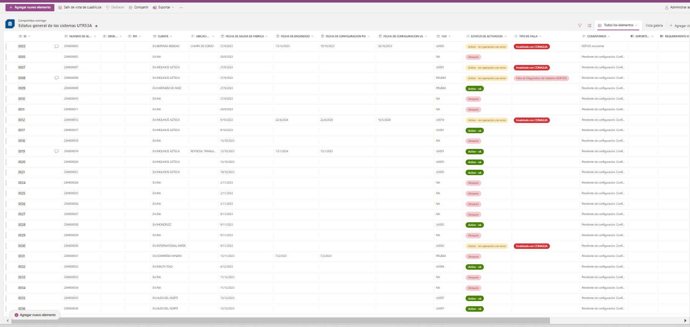

TABLA DE ESTATUS EN PLATAFORMA IIOT SUPERVISOR UTR53-A
Contacto:
Cliente, correo y num
APLICAR FILTROS DE ACUERDO CON ESTATUS
FILTRO
BUSCADOR
Recibido por CONAGUA
ITEM
NSUE
UV
KER
Num SIM
FECHA Y HORA DE ÚLTIMA TRANSMISIÓN
AGREGAR RFC
NSUT
RFC
VOLUMEN
ESTATUS
COLCAR HIPERVINCULO PARA IR A REVISAR ESTATUS DE CADA UTR
VISUALIZAR HISTÓRICO DE ENVIOS DE CADA UTR CON COFIRMACIÓN DE CONAGUA. “CALENDARIO”
Pag. 11

Slide 4
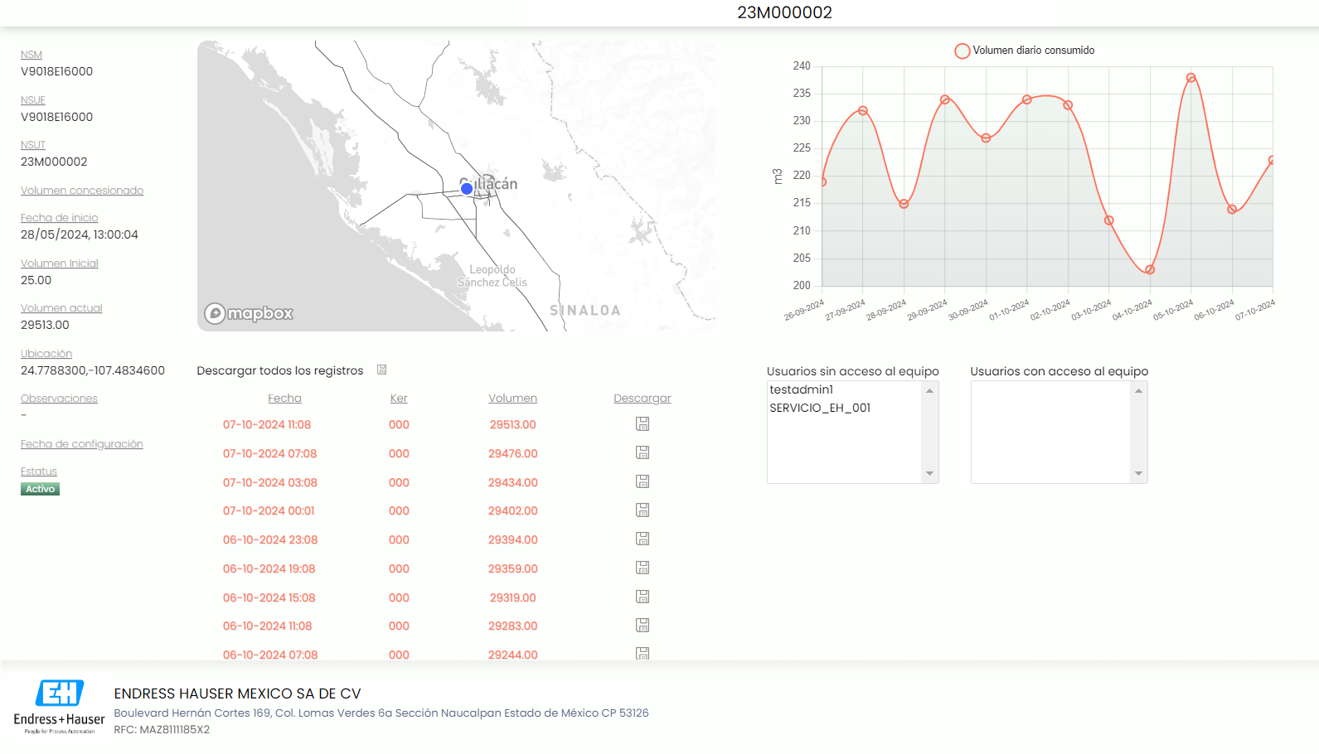
PLATAFORMA DE IIOTSUPERVISOR
UTR53-A
AGREGAR RFC
AGREGAR ESTATUS DE “OPERANDO” (verde ) en carpeta de UV
“ALMACÉN” (narajanda)
FUERA
(rojo)
Prueba
(azul)
AGREGAR ESTATUS DE “EN OPERACIÓN”
Pag. 9

Slide 5
PLATAFORMA DE IIOTSUPERVISOR
UTR53-A (ESTATUS)
TIPOS DE ESTATUS:
OPERANDO OK
FUERA
FALLA (naranja)
OPERANDO EN PRUEBA
ALMACÉN
Pag. 9

Slide 6
PLATAFORMA DE IIOTSUPERVISOR
UTR53-A (ESTATUS - CRITERIOS)
ALMACÉN
Condiciones:
Tener marcado un checkbox manualmente en el apartado de “Equipo” en Admin, por cada UTR.
Nota: Si se presentan este estatus, la plataforma no enviará correos de alarma, no registrará un estatus distintito, pero si podrá recibir las cadenas en caso de que una UTR empiece a enviarlas sin previa notificación del cliente.
Pag. 9

Slide 7
PLATAFORMA DE IIOTSUPERVISOR
UTR53-A (ESTATUS - CRITERIOS)
OPERANDO EN PRUEBA
Condiciones:
Tener desactivado el checkbox manualmente en el apartado de “Equipo” en Admin, por cada UTR.
Nota: El desactivado de este checkbox se hará manualmente cuando el usuario final avise a Soporte Técnico que la UTR ha sido puesta en operación en prueba.
Pag. 9

Slide 8
PLATAFORMA DE IIOTSUPERVISOR
UTR53-A (ESTATUS - CRITERIOS)
FALLA (NARANJA)
Condiciones:
KER diferente de “000”
Que hayan pasado más de 4 horas sin recibir un reporte proveniente de la UTR.
Que no se tenga la validación de recepción del reporte de las 00:01 en CONAGUA.
Nota: Este estatus se hará de forma automática por la plataforma de IIOT SUP.
Pag. 9

Slide 9
PLATAFORMA DE IIOTSUPERVISOR
UTR53-A (ESTATUS - CRITERIOS)
FUERA
Condiciones:
Se deben de hacer 3 revisiones al día para verificar que el cliente correspondiente a la UTR siga activo, en caso de fallar alguna de las revisiones marcar en “FUERA”.
Nota: Este estatus se hará de forma automática por la plataforma de IIOT SUP.
Relacionar el NSUT con el CLIENTE VPN con la siguiente lógica:
NSUT: 23M000001 - VPN: Usuario001
NSUT: 23M000055 – VPN: Usuario055
Pag. 9

Slide 10
PLATAFORMA DE IIOTSUPERVISOR
UTR53-A (ESTATUS - CRITERIOS)
OPERANDO OK
Condiciones:
Todos los estatus anteriores deben de estar desactivados.
Nota: Este estatus se hará de forma automática por la plataforma de IIOT SUP.
Pag. 9

Slide 11

TABLA DE ESTATUS EN PLATAFORMA IIOT SUPERVISOR
OBJETIVO:
AUTOMATIZAR REVISIÓN GENERAL DE LAS UTR´s
MEJORAR LOS TIEMPOS DE REPUESTA DE DIAGNÓSTICO Y ATENCIÓN DE SOPORTE TÉCNICO
AUTOMATIZAR LOS REPORTES DE ESTATUS AL EQUIPO DE SOPORTE TÉCNICO
CONTAR CON UN HISTÓRICO DEL ESTATUS DE LAS UTRS
Pag. 12

Slide 12

Q&A ventas@atautomation.com.mx soporte@atautomation.com.mx
Tel. +52 (55) 4334 - 9242
+ 52 (55) 6584 - 9782

